Slide 1
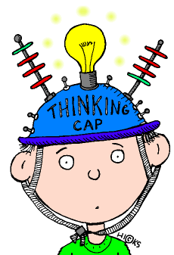

Leerlingen leren puzzelen, dat is een puzzel voor de leerkracht
Sleutelwoorden:
Probleem oplossen
Leerkrachtvaardigheden
Pabo
Marjolein Kool
Pabo Hogeschool Utrecht
Marjolein.kool@hu.nl
Notes:
Mijn naam is Marjolein Kool. Ik ben hogeschool hoofddocent rekenen-wiskunde aan de pabo van de hogeschool Utrecht en ik ben onderzoeker in de kenniskring van de HU: Wiskundig en analytisch vermogen van professionals. Ik draai al heel wat jaartjes mee in het reken-wiskunde-onderwijs, en ik ben er nog lang niet op uitgekeken, want één vraag heb ik na al die jaren nog steeds niet beantwoord. Hoe krijgen leerkrachten alle kinderen in hun klas van sterk tot zwak, wiskundig aan het denken. Hoe kunnen we onze leerlingen ontwikkelen tot nadenkers en niet tot nadoeners? Om leerlingen voor te bereiden op de moderne samenleving is het belangrijk dat ze echte reken-wiskundeproblemen kunnen oplossen die niet meteen in een kale som zijn te vertalen. Dat ze een attitude ontwikkelen waardoor ze bij een nieuw probleem niet meteen zeggen: ‘Deze heb ik nog nooit gehad, dus die kan ik niet.’ Maar juist zeggen: ‘Deze heb ik nog nooit gehad, eens kijken wat ik zou kunnen proberen?’ Dat is makkelijk gezegd, maar hoe doe je dat? Hoe ontwikkel je het probleemoplossend vermogen van kinderen? Daar heb je als leerkracht andere vaardigheden voor nodig dan in een standaard oefenlesje met een beurtenbakje. Wat zijn die leerkrachtvaardigheden dan? En wat doen wij op de pabo van de Hogeschool Utrecht om onze studenten de kans te bieden deze leerkrachtvaardigheden te ontwikkelen?

Slide 2

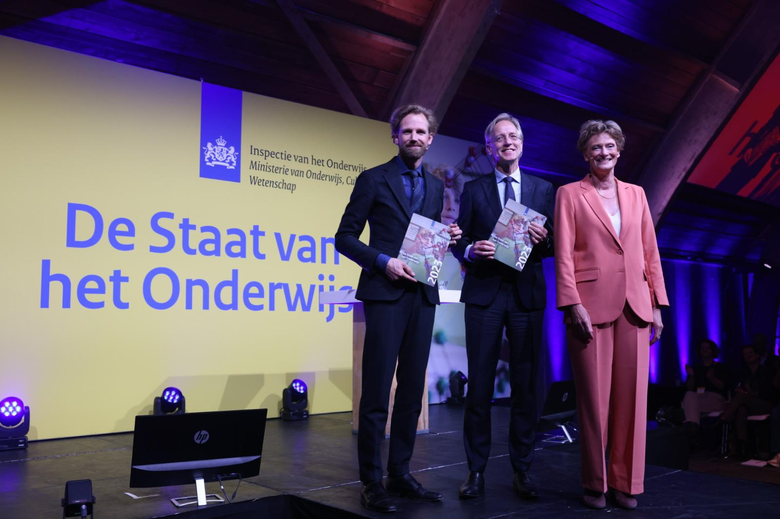
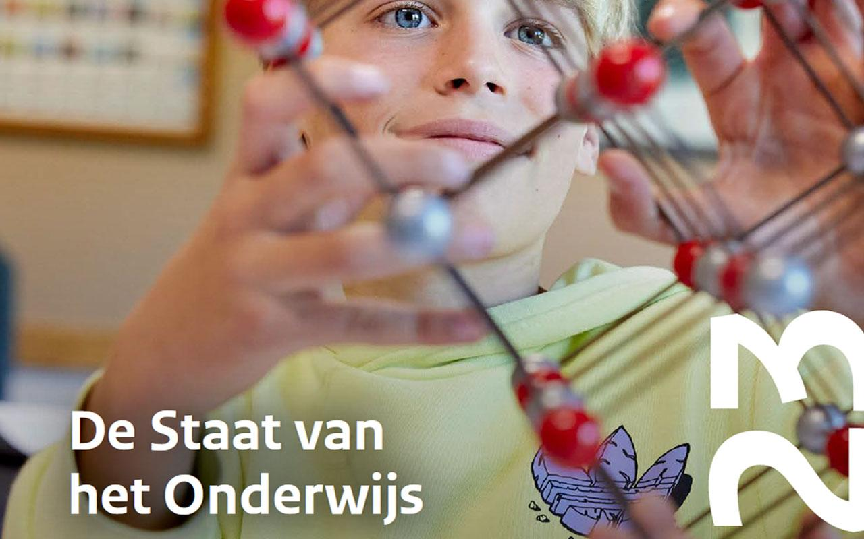
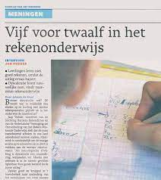

Hoe staat het reken-wiskundeonderwijs in Nederland er voor?
10 mei 2023: Aanbieden inspectierapport ‘De staat van het onderwijs 2023’.
In de pers: ‘De basisvaardigheden hollen achteruit!’
Notes:
Ik begin eerst even met de Staat van het Onderwijs. Hoe staat het reken-wiskundeonderwijs in Nederland ervoor?
Op 10 mei 2023 heeft de hoofdinspecteur van het onderwijs, Alida Oppers, het jaarlijkse rapport van de inspectie met de titel ‘De staat van het onderwijs’ aangeboden aan minister Wiersma en minister Dijkgraaf. Dat kan u niet ontgaan zijn, want er verschenen voor de zoveelste keer grote koppen in de krant. ‘Het gaat slecht met ons onderwijs!’ ‘De basisvaardigheden hollen achteruit.’ Het is om moedeloos van te worden.

Slide 3
Hoe staat het reken-wiskundeonderwijs in Nederland er voor?
10 mei 2023: Aanbieden inspectierapport ‘De staat van het onderwijs 2023’.
In de pers: ‘De basisvaardigheden hollen achteruit!’
Minister Wiersma: ‘We gaan de goede kant op.
Corona-achterstanden worden ingelopen.
Er komen glasheldere kerndoelen.’
Notes:
Maar Minister Wiersma laat de moed niet zakken. Hij zegt juist dat we de goede kant op gaan. De Corona-achterstanden worden ingelopen. De lerarentekorten zijn inderdaad zorgelijk, maar er komen glasheldere kerndoelen en dan komt het helemaal goed met de basisvaardigheden, zegt de minister.

Slide 4
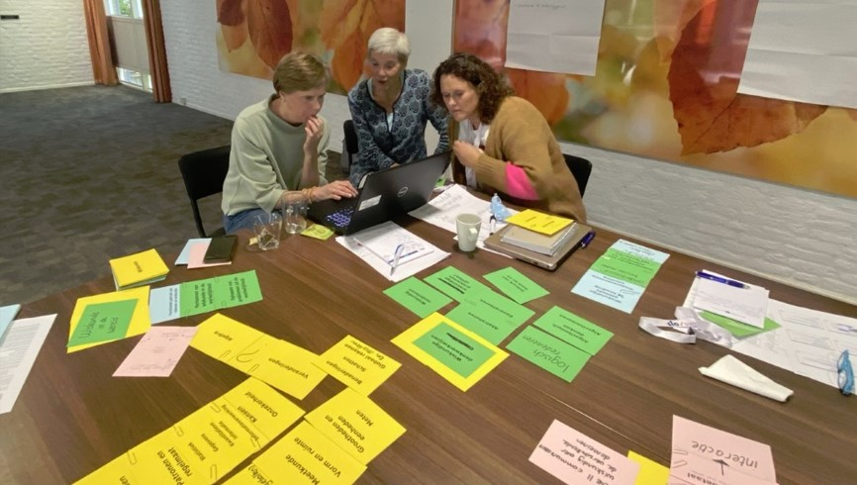
Hoe staat het reken-wiskundeonderwijs in Nederland er voor?
Nieuwe kerndoelen zijn er voorlopig nog niet:
In juli 2023 zijn er conceptkerndoelen
In 2023-2024 worden die beproefd
Daarna moeten ze nog in de wet verankerd worden en in de rekenmethodes verwerkt worden…
Hoe staat het rekenonderwijs in Nederland er nou echt voor?
Notes:
Inderdaad wordt er gewerkt aan nieuwe kerndoelen, voor aan het eind van groep 8, en aan het eind van de onderbouw VO. Ik zit in het kerndoelenteam voor rekenen-wiskunde.
We werken erg hard, want we krijgen maar een jaar de tijd. In juli moeten we ze opleveren, dat is krap. Daarna worden de doelen beproefd, dan moeten ze nog in de wet verankerd worden en in de rekenmethodes verwerkt worden. Dus het zal nog wel een paar jaar duren voor de nieuwe doelen er echt zijn.
Ondertussen roept de pers dat het slecht gaat met het rekenonderwijs. Waar is dat op gebaseerd? Niet op de staat van het onderwijs, want in dat rapport staat geen nieuw rekenonderzoek.
Hoe staat het rekenonderwijs in Nederland er op dit moment nou echt voor?

Slide 5
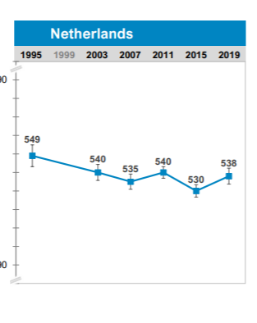
Hoe staat het reken-wiskundeonderwijs in Nederland er voor?
TIMSS (2019)
Trends in international mathematics and science study
Leerlingen van groep 6
(Meelissen et al., 2020)
Notes:
We hebben iedere vier jaar een international onderzoek voor kinderen in groep 6. Het TIMSS onderzoek. Dit werd in 2019 voor het laatst afgelopen. Hoewel? Het werd ook in 2023 afgenomen, maar de resultaten zijn nog niet bekend. Dit onderzoek wordt in 50 landen gedaan. TIMSS betekent: Trends in international mathematics and science study. Hier zie je dat de resultaten van de Nederlandse kinderen al zo’n 20 jaar rond de 535 punten schommelen. In 1995 zaten we hoger, maar na een daling in 2003 is er niet veel veranderd, en in 2019 was er zelfs weer even een stijging. Als je dit ziet kun je niet zeggen dat de rekenresultaten in Nederland achteruit hollen. Ze blijven zo’n beetje gelijk. Maar de vraag is natuurlijk wel: hoe goed of hoe slecht is dan 535 punten?

Slide 6
Resultaten van
TIMSS, 2019
Notes:
Op de ranglijst van landen namen we in 2019 de 14de plaats in. We zitten in ieder geval ver boven het gemiddelde, en we laten nog heel wat landen achter ons, bijv. Duitsland, Denemarken, Frankrijk, enz.
Geen reden voor paniek, maar natuurlijk wel reden om te kijken wat beter kan in ons reken-wiskundeonderwijs. Daar levert deze ranglijst wel ideeën voor. En die hebben het kerndoelenteam ook wel geinspireerd.
Wat opvalt bij de resultaten van Nederland is dat we een opvallend kort balkje hebben vergeleken met de andere landen. Dat betekent twee dingen. Aan de ene kant lukt het ons heel erg goed om zwakke rekenaars op het basisniveau te brengen. Het lijkt alsof Nederland nauwelijks zwakke rekenaars heeft. Wij weten dat die er wel zijn, maar dat ons rekenonderwijs erop gericht is om deze zo goed mogelijk te ondersteunen en mee te nemen met de groep. En dat lukt ons nog ook! Petje af! Maar aan de rechterkant is het balkje helaas ook kort. Er zijn weinig Nederlandse kinderen die het hoogste niveau van de test bereiken. Het lijkt wel of Nederland geen sterke rekenaars heeft. Die zijn er natuurlijk wel, maar het lukt ons blijkbaar niet om die voldoende te stimuleren. Hoe kunnen we dat veranderen? Hoe kunnen we ons onderwijs zo inrichten dat we meer leerlingen op een hoger niveau krijgen in de reken-wiskundeles. Zonder natuurlijk daarbij de zwakke rekenaars uit het oog te verliezen. Ik bedoel niet de vraag: Hoe ontwikkelen we de sterke rekenaars? Dat is een belangrijke vraag, maar die ga ik vandaag niet beantwoorden. Ik stel de vraag: Hoe krijgen we meer leerlingen op een hoger wiskundig denkniveau? We zijn goed in ondersteunen, we zijn iets minder goed in uitdagen en stimuleren.

Slide 7

Hoe staat het reken-wiskundeonderwijs in Nederland er voor?
Doelen rekenen-wiskunde PO
Referentieniveaus:
1F – Fundamenteel niveau
  Paraat hebben (weten dat)
  Functioneel gebruiken, toepassen (weten hoe)
1S – Streefniveau
- Denkvaardigheden (weten waarom)
85%
65%
Peil.Rekenen-wiskunde, april 2021
Onderzoek Inspectie van Onderwijs in 2018-2019
Rekenen-wiskunde einde basisonderwijs
Meijerink, H.P. (2009). Referentiekader Taal en Rekenen. Enschede
Notes:
Er is nog een ander onderzoek dat laat zien dat we moeten proberen meer leerlingen op een hoger wiskundig denkniveau te krijgen.
Dat is het peilpuntonderzoek rekenen-wiskunde dat de Inspectie van Onderwijs in 2018-2019, dus vóór Corona, in groep 8 heeft gedaan.
In dit onderzoek werd onderzocht in hoeverre de referentieniveaus voor rekenen-wiskunde aan het eind van de basisschool worden bereikt. De referentieniveaus aan het eind van de basisschool zijn het fundamentele niveau, het 1F-niveau, waarin het gaat om paraat hebben en functioneel gebruiken, weten wat en weten hoe, automatiseren en memoriseren, procedurele kennis. En het 1S-niveau, het streefniveau. Waarbij het gaat om denkvaardigheden, om conceptuele kennis, begrip en inzicht, weten waarom.
De commissie Meijerink die in 2009 deze niveaus heeft vastgesteld, heeft bepaald dat 85% van de leerlingen aan het eind van de basisschool het fundamentele niveau bereikt moet hebben en 65% het streefniveau. De inspectie wilde weten in hoeverre dat lukt.

Slide 8
Hoe staat het reken-wiskundeonderwijs in Nederland er voor?
 | Ambitie Meijerink | Inspectie-rapport Peil. | Eind-toets
1F | 85% | 82% | 93,4%
1S | 65% | 32,7% | 48,4%
Het 1F-niveau gaat goed, maar
bij het 1S-niveau wordt de ambitie niet gehaald.
Peil.Rekenen-wiskunde, april 2021
Onderzoek Inspectie van Onderwijs in 2018-2019
Rekenen-wiskunde einde basisonderwijs
Notes:
Het inspectierapport beschrijft de volgende resultaten. 82% van onze leerlingen bereikt het fundamentele niveau. Dat komt dus dicht in de buurt van de ambitie van 85%. Maar slechts 32,7% bereikt het 1S-niveau en dat is lang niet de beoogde 65%
Vervolgens is ook nog gekeken naar de reken-wiskunderesultaten op de eindtoets die alle kinderen aan het eind van de basisschool afleggen. Omdat daar veel vanaf hangt, doen leerlingen daar vaak beter hun best voor. Deze highstaketoets laat de volgende resultaten zien: 93,4% van onze leerlingen bereikt het 1F-niveau. Dat is prachtig en echt een compliment waard aan alle leerkrachten die hier dagelijks zo hard aan werken. Maar nog steeds bereikt slechts 48,4% van de leerlingen in groep 8 het 1S-niveau. Dat is nog lang niet de geambieerde 65%. Verbaast dit resultaat ons? Als ik heel eerlijk ben, niet.

Slide 9
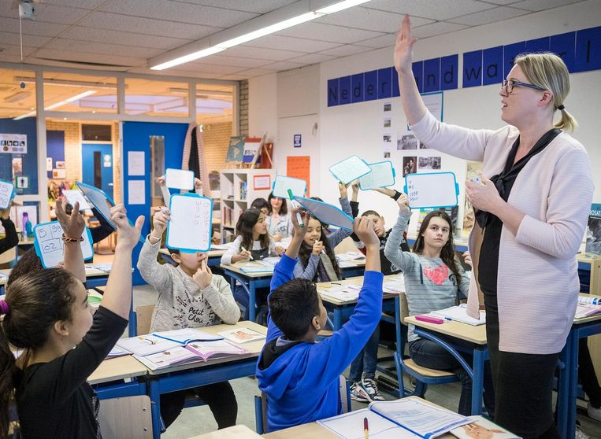
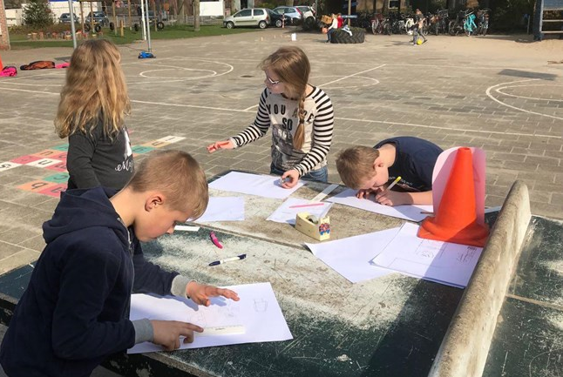
Hoe staat het reken-wiskundeonderwijs in Nederland er voor?
Er is veel aandacht voor oefenen:
voordoen, nadoen, basisvaardigheden,
weten wat en weten hoe…
Maar er is te weinig aandacht voor de ontwikkeling van wiskundige hogere orde denkvaardigheden (door alle/zoveel mogelijk leerlingen)
Notes:
Er is in het Nederlandse reken-wiskundeonderwijs veel aandacht voor oefenen: heldere instructie, één oplossingsmanier, voordoen-nadoen, automatiseren van basisvaardigheden. Weten wat en weten hoe. Het EDI-model sluit hier goed op aan. Maar er is over het algemeen te weinig aandacht voor de ontwikkeling van wiskundige hogere orde denkvaardigheden, en let op: door alle, of zoveel mogelijk leerlingen, niet alleen de sterke rekenaars. Hoe kunnen we dat veranderen?

Slide 10
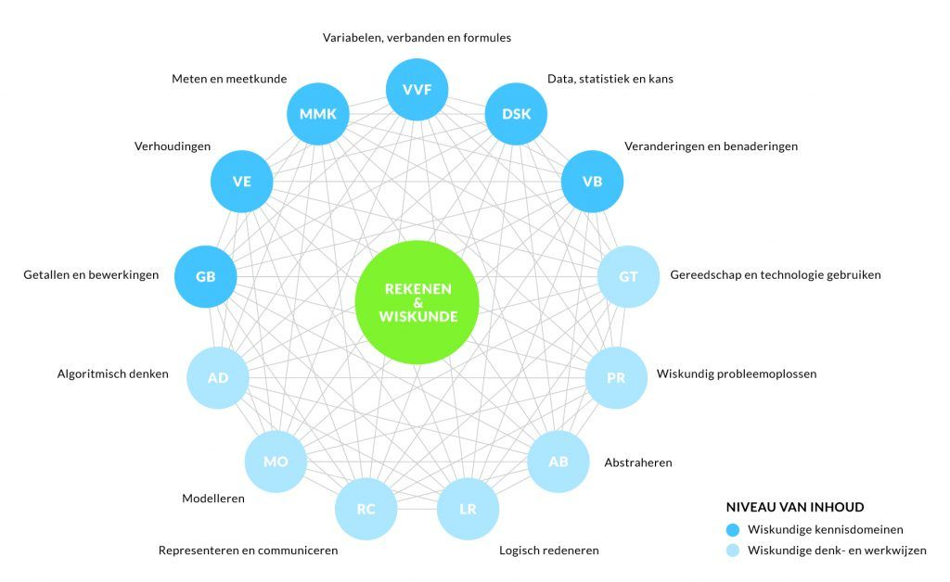
Wat zijn wiskundige hogere orde denkvaardigheden?
Drijvers, P. (2015). Denken over wiskunde, onderwijs en ICT: Inaugurale rede. Utrecht University.
Curriculum.nu (2019). Voorstel voor de basis van de herziening van de kerndoelen en eindtermen van de leraren en schoolleiders uit het ontwikkelteam Rekenen & Wiskunde. Den Haag: Curriculum.nu.
Notes:
Curriculum.nu, de groep die zich al eerder over de kerndoelen voor rekenen-wiskunde heeft gebogen, ontwikkelde dit schema.
De felblauwe bollen beschrijven wiskundige kennisdomeinen. De lichtblauwe bollen geven wiskundige denk- en werkwijzen weer. Zo noemen zijn de hogere orde denkvaardigheden. Dat zijn hier. Algoritmisch denken, modelleren, representeren en communiceren, logisch redeneren, abstraheren, wiskundig probleemoplossen, gereedschap en technologie gebruiken. Ik mag natuurlijk nog niets zeggen over de nieuwe kerndoelen waar wij mee bezig zijn, maar ik kan wel verklappen dat we ons door curriculum.nu hebben laten inspireren en ook wiskundige denk- en werkwijzen onderscheiden. En net als curriculum.nu benadrukken we de samenhang met de wiskundige inhouden. Je gaat leerlingen niet een apart lesje logisch redeneren geven. Logisch redeneren ontwikkel je terwijl je met de inhoud bezig bent. Op dit moment komen de denk-werkwijzen er in ons reken-wiskundeonderwijs doorgaans nogal bekaaid vanaf.

Slide 11
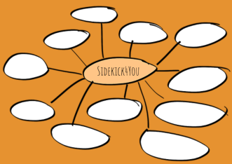
Wiskundige hogere orde denkvaardigheden
Ze komen te weinig in de methode voor
Leraren denken dat het alleen voor sterke rekenaars is.
Leraren denken dat het in het VO hoort.
Het aanleren van de basisvaardigheden kost te veel tijd.
Het is moeilijk te toetsen
Het vereist veel kennis en vaardigheden van de leerkracht.
Het is lastig te combineren met een digitale lesmethode.
Representeren
Communiceren
Kritisch denken
Abstraheren
Probleem oplossen
Wiskundige
hogere orde denkvaardigheden
Algoritmisch denken
Modelleren
Bewijzen
Computational thinking
Logisch redeneren
Technologie gebruiken
Waarom komen wiskundige hogere orde denkvaardigheden over het algemeen te weinig aan bod op de basisschool?
Notes:
Ik heb een keer tijdens een workshop een brainstorm gehouden met basisschoolleerkrachten over de redenen en oorzaken die zij konden bedenken waarom wiskundige hogere orde denkvaardigheden (de denk-werkwijzen) in Nederland nog zo weinig aan bod komen. Er werden heel wat redenen genoemd: Ze komen te weinig in de methode voor. Leraren denken dat het alleen voor sterke rekenaars is. Leraren denken dat het in het VO thuis hoort. Het aanleren van basisvaardigheden kost te veel tijd. (Zodat er te weinig tijd over blijft voor hogere orde denkvaardigheden). Hogere orde denkvaardigheden zijn moeilijk te toetsen. Het vereist veel kennis en vaardigheden van de leerkracht. Het is lastig te combineren met een digitale lesmethode.
Zoals je ziet noemden ze heel wat oorzaken, en ik denk dat veel ervan inderdaad hout snijden. De focus ligt op het automatiseren van de basisvaardigheden. Ook de rekenmethodes besteden vooral aandacht aan het automatiseren van de basisvaardigheden en hun toepassingen. Belangrijk! Maar hoe verrijken we dat? Wat kunnen we doen om ook aan hogere orde denkvaardigheden te werken? Trouwens, in de rekenmethode Wereld in getallen en Pluspunt komen wel zogenoemde denkvragen voor. Maar meestal is dat een extraatje voor de sterke rekenaars, Hoe krijg je alle rekenaars aan het denken, ook tijdens een gewoon oefenlesje? Juist ook tijdens een oefenlesje. Je wilt immers als leerkracht niet alleen weten dat leerlingen een weetje hebben gememoriseerd of een vaardigheid hebben geautomatiseerd. Je wilt ook heel graag dat kinderen begrijpen wat ze oefenen, dat ze ook inzicht verwerven, allemaal! Een voorbeeld.

Slide 12
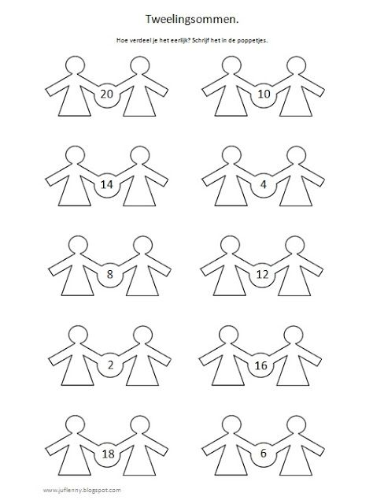
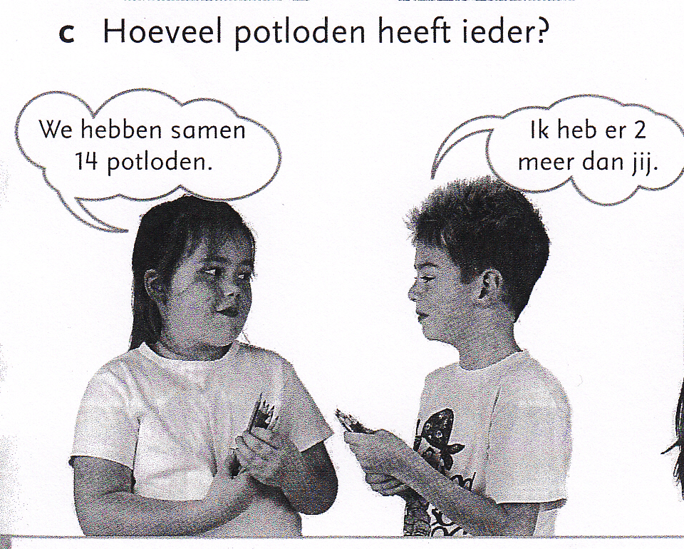
Wiskundige hogere orde denkvaardigheden
9
Notes:
Hier zie je een oefening van de zogenoemde tweelingsommen. De tweeling heeft een aantal knikkers en die moeten ze eerlijk verdelen. De leerlingen moeten dus een getal in tweeën delen. En dat wordt geoefend. Prima!
Wat zouden jullie ervan vinden als we de laatste vraag zouden veranderen? En leerlingen zouden vragen om 9 knikkers eerlijk in tweeën te delen. Dan kunnen ze ontdekken dat er getallen zijn die je prima in tweeën kunt delen, maar dat er ook nog getallen zijn waarbij dat niet zomaar gaat. Kunnen ze er nog meer bedenken waarvoor dat geldt? Knikkers kunnen je niet doorbreken. Je kunt natuurlijk ook vragen hoe de tweeling het zou kunnen oplossen als ze 9 koekjes moeten verdelen. Puur om het belangrijke oefenen te voorzien van denkwerk en inzicht. Het gaat er niet om dat we al een lesje breuken gaan geven in groep 3, maar we maken de bodem alvast bouwrijp hiervoor.
Of wat vinden jullie ervan als we deze opgave zouden toevoegen? Twee kinderen moeten 14 potloden verdelen en de jongen heeft er 2 meer dan het meisje. Hoeveel potloden heeft ieder? Deze is niet alleen voor de sterke rekenaars, of de kinderen die snel klaar zijn, maar voor alle leerlingen, en daarom is het belangrijk dat de kinderen daarover met elkaar onder leiding van de leerkracht in gesprek zouden gaan. Wat is hier nu anders dan bij de tweelingsommen? En hoe kunnen we dit oplossen? Een vraag die niet in het oefenrijtje past kan kinderen aan het denken zetten, mits daarop gereflecteerd wordt.

Slide 13
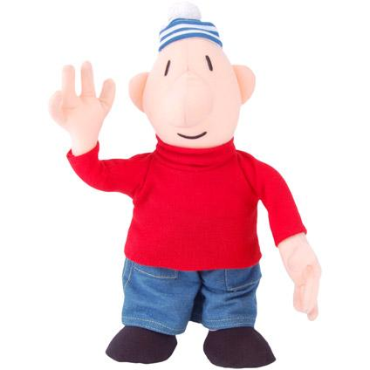
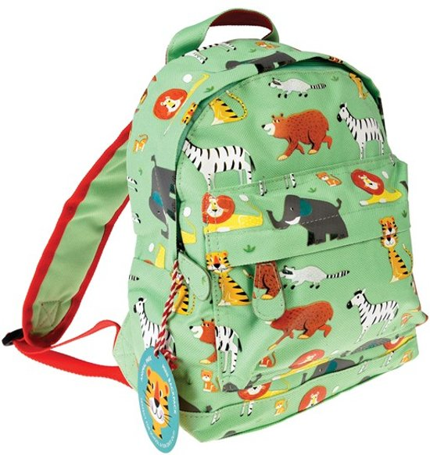

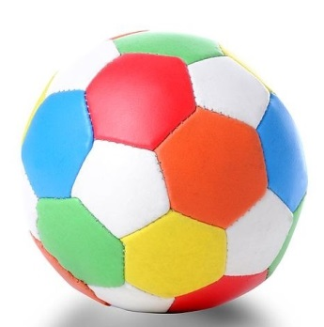
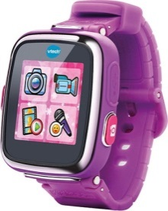
Wiskundige hogere orde denkvaardigheden
14
7
5
11
4
Hoeveel kosten…
Een bal en een beker
Een bal en een tas
Een pop en een horloge
Extra vraag:
Ik koop drie dingen en betaal 20 euro. Welke dingen kunnen dat zijn?
Notes:
Hier nog een voorbeeld van hoe je aan het oefenen van basisvaardigheden, een extra denkvraag kunt toevoegen. Als de methode het niet biedt zul je het zelf moeten doen. Denkvragen als een soort rode draad in je rekenlessen.
De leerkracht die het werken aan hogere orde denkvaardigheden af en toe wat grootser wil aanpakken, kan putten uit bronnen buiten de rekenmethode.

Slide 14

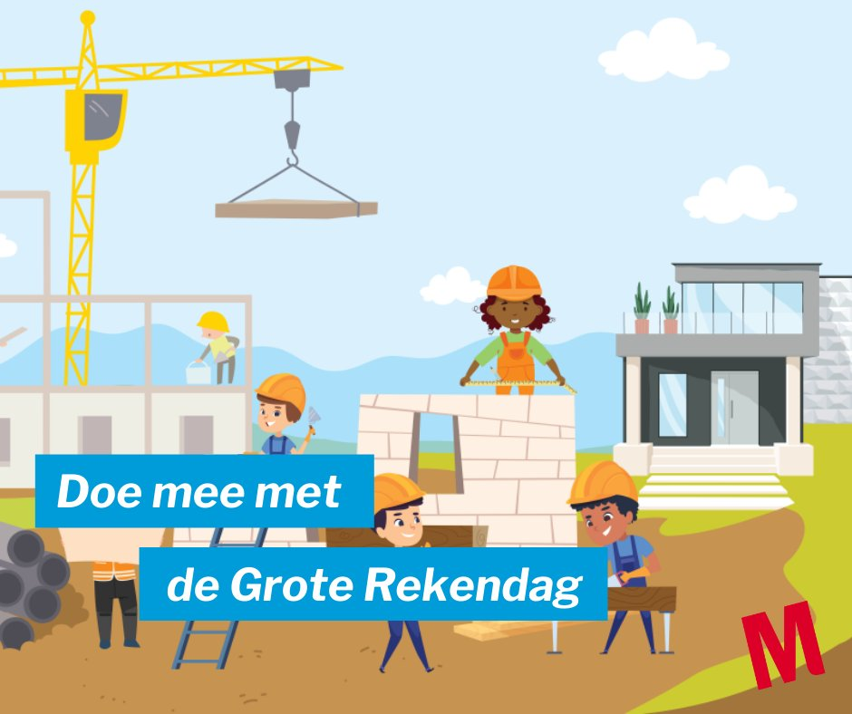
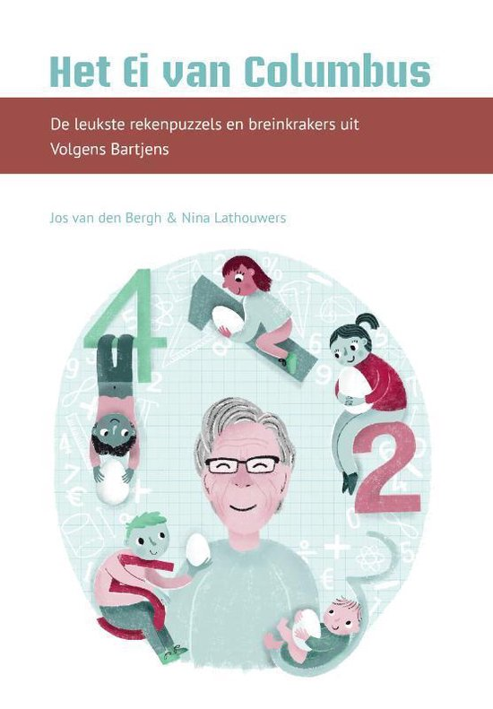


Wiskundige hogere orde denkvaardigheden
Enkele bronnen:
https://www.w4kangoeroe.nl/kangoeroe/
Vanaf groep 3 van de basisschool t/m 6 vwo
Grote Rekendag 2022
Rekenpuzzels van Jos van den Bergh.
‘De draad van Ariadne’ in Volgens Bartjens
Puzzelrubriek voor 4 t/m 12 jaar.
Notes:
Jaarlijks kunnen scholen meedoen aan de grote rekendag. Of met de Kangoeroewedstrijd. In het tijdschrift Volgens Bartjens staat de puzzelrubriek ‘De draad van Ariadne’. Voorheen was dit het Ei van Columbus en mooie denkvragen uit dat Ei zijn verzameld in twee boekjes.

Slide 15


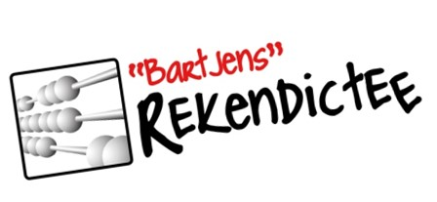


Wiskundige hogere orde denkvaardigheden
https://www.nieuwsindeklas.nl/
op 11-11-22
https://rekendictee2022.gecijferdheid.nl/rekendicteekids/
https://www.nieuwsbegrip.nl/nieuwsrekenen
Wees voorzichtig met plus-materialen!
Notes:
Belangrijke hogere orde denkvaardigheden hebben vaak te maken met rekenen in het dagelijks leven. Bij vragen uit de realiteit moeten leerlingen schatten, afronden, referentiematen gebruiken. Vroeger noemde we dat rekenen op het randje van de krant, maar nu zou het meer rekenen op het randje van de laptop of smartphone kunnen heten. Er zijn lesmaterialen, boeken en websites, waar leerlingen hun rekenvaardigheid leren inzetten in het alledaags rekenen. Leerlingen kunnen zichzelf en elkaar ook rekenvragen uit hun belevingswereld stellen. Lees maar het boek Rekenen voor je leven van Edward van de Vendel en Ionica Smeets. Daar werken leerlingen van groep 7 samen met hun leerkrachten aan vragen die de kinderen zelf bedenken. Maar ook dat vraagt nog wel wat voorbereiding. Ik heb zelf ook een poging gedaan om kinderen te laten puzzelen en tegelijk te laten ervaren waar je rekenen-wiskunde nodig hebt in het dagelijks leven. Dat was tijdens het Bartjens Rekendictee voor groep 7 en 8 en de brugklas, op 11-11-22 waarbij het ook gaat om rekenen in de actualiteit. De filmpjes en opdrachten zijn nog steeds te vinden op de website gecijferdheid.
Het vraagt veel van een leerkracht om dit allemaal op te zoeken en uit te zoeken. Misschien kan de rekencoördinator hier nog iets in betekenen? Er is best wat te vinden, maar dat vraagt wel veel van de leerkracht. Ik heb nog een waarschuwing: Wees voorzichtig met plusmaterialen. Het gaat erom dat alle leerlingen mee kunnen doen en zich uitgedaagd voelen. De plusmaterialen zijn vaak te moeilijk voor veel leerlingen. Je kunt hooguit eens kijken of er iets te vinden is in de plusmaterialen uit een lagere groep.

Slide 16
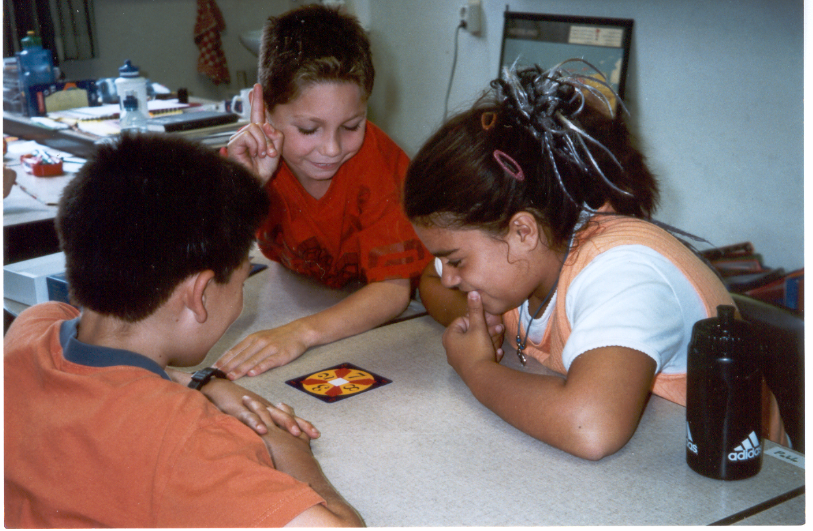
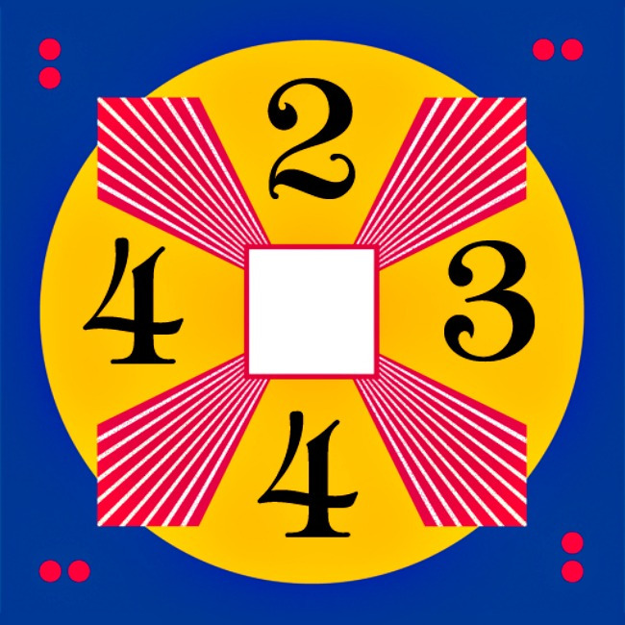
Hoe kun je aan wiskundige hogere orde denkvaardigheden werken?
Probleem oplossen,
redeneren en communiceren
Notes:
Goede uitdagende materialen en vraagstukken die kinderen aan het denken kunnen zetten vormen een goede start, maar kinderen zullen alleen maar hogere orde denkvaardigheden ontwikkelen als die materialen reflectief en interactief worden ingezet. Niet de leerling met een puzzel in een hoekje, maar een leerkracht die de denkvaardigheden van alle leerlingen kan ontwikkelen. Kinderen die leren van elkaars denken. Dat stelt hoge eisen aan de leerkracht.
Ik wil jullie graag vertellen hoe ik samen met collega Sabine Lit, met mijn pabostudenten gewerkt heb aan de leerkrachtvaardigheden die nodig zijn om bij kinderen hogere orde denkvaardigheden te ontwikkelen.
We kozen voor ‘probleem oplossen’ omdat daarbij veel hogere orde denkvaardigheden samenkomen. Denk aan logisch redeneren, communiceren over oplossingsmanieren, modelleren van de probleemsituatie, enzovoort.
Om te beginnen hebben we onze studenten een theoretische basis gegeven. Hoe kun je volgens de literatuur probleemoplossend vermogen bij leerlingen te ontwikkelen? Even een kleine selectie uit de theorie.

Slide 17
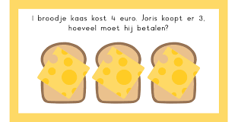
Hoe kun je het probleemoplossend vermogen van leerlingen ontwikkelen?
Routine rekenopgave
3 x 4 = 12
Notes:
Bij probleem oplossen gaat het uiteraard om het oplossen van problemen. Dat zijn niet zomaar verhaaltjessommen. De meeste verhaaltjessommen, zeker die in de rekenmethodes zijn standaardopgaven: De leerling moet de ‘kale’ som uit het verhaaltje halen en hem uitrekenen. Zie dit voorbeeld: 1 broodje kaas kost 4 euro. Joris koopt er 3. Hoeveel moet hij betalen? In een groep 4 zou dit misschien nog een echt probleem kunnen zijn, maar in de bovenbouw is dit voor alle leerlingen een routine rekenopgave die ze kunnen omzetten in 3 x 4 en kunnen uitrekenen. Dit valt niet onder probleemoplossen.

Slide 18
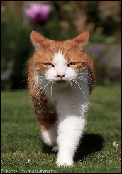
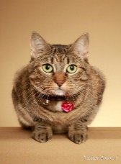
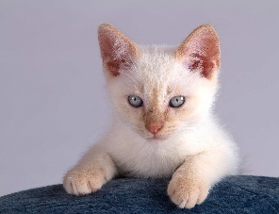
Hoe kun je het probleemoplossend vermogen van leerlingen ontwikkelen?
Non-routine rekenopgave
low-floor-high-ceiling
4 | 2 | 2 | 2 | 2 | 2 | 2 | 2 | 2
Foto’s | 1 | 2 | 3 | 4 | 5 | 6 | 7 | 8 | 9
Magneten | 4 | 2 | 2 | 2 | 2 | 2 | 2 | 2 | 2
1 x 4 + 29 x 2 = 4 + 58 = 62
Pim gebruikt 8 magneten om 3 foto’s op te hangen. Hoeveel magneten gebruikt hij voor 30 foto’s?
30 x 2 + 2 = 62
Boaler, J. (2016). Mathematical mindsets. San Francisco: Jossey-Bass.
Notes:
Bij probleemoplossen gaat het om het oplossen van opgaven die leerlingen nog niet eerder hebben opgelost, die ze niet zullen herkennen, die ze meestal ook niet in een kale som kunnen vertalen. Ze hebben geen standaardoplossingsmanier paraat, maar moeten zelf een oplossingsmanier construeren. We noemen dat non-routine rekenproblemen. Hier zie je een voorbeeld. Pim gebruikt 8 magneten om 3 foto’s op te hangen. Hoeveel magneten gebruikt hij voor 30 foto’s?
Er zullen leerlingen zijn die dit letterlijk gaan uitbeelden bijvoorbeeld met blaadjes en blokjes. Anderen zullen het misschien gaan tekenen. Wellicht zijn er kinderen die al iets meer wiskundige structuur aanbrengen of die het formeel kunnen uitrekenen. Vrijwel alle kinderen kunnen op hun eigen niveau en eigen manier met deze opgave uit de voeten. Dat maakt deze opgave heel geschikt. Non-routine rekenopgaven die op veel verschillende niveaus van informeel tot formeel, uitgerekend kunnen worden, noemt Jo Boaler: ‘low-floor-high-ceiling’ opgave. Elke leerling wordt op zijn eigen niveau uitgedaagd. Dat is heel belangrijk. Iedere leerling kan op zijn minst een begin maken met dit magnetenprobleem. Misschien dat niet elke leerling een antwoord vindt, laat staan het goede antwoord. Maar elke leerling wordt wel geprikkeld om na te denken en iets te proberen, en dat maakt low-floor-high-ceiling-opgaven zo waardevol. Kinderen gaan hopelijk ontdekken dat het niet om het goede antwoord gaat. Het denkwerk is minstens zo belangrijk. Ze komen van een answer getting mindset op een problemsolving mindset.
Een mooie low-floor-high-ceiling-opdracht is een voorwaarde om gezamenlijk te kunnen werken aan de ontwikkeling van probleem oplossend vermogen. Maar om dat laatste voor elkaar te krijgen moet er nog wel iets meer gebeuren dan leerlingen een geschikt probleem voor te leggen. Hoe zorg je dat een les over zo’n geschikt probleem echt iets oplevert? Hoe zorg je als leerkracht dat je leerlingen echt probleemoplossend vermogen ontwikkelen?

Slide 19
Hoe kun je het probleemoplossend vermogen van leerlingen ontwikkelen?
Drie fasen in een les over een non-routine rekenprobleem
Geef het probleem betekenis in een gezamenlijk gesprek
Zorg dat iedere leerling het probleem begrijpt
2. Zet de leerlingen aan het werk
(alleen of in tweetallen, maak werkafspraken)
Loop rond om hulp te bieden - neem het denkwerk niet weg – én om de klassikale nabespreking voor te bereiden
Houd een klassikale nabespreking
Reflecteer op enkele oplossingsmanieren en stel leeropbrengsten vast
Stein , M., Engle, A., Smith, M. & Hughes, E. (2008). Orchestrating productive mathematical discussions: Five practices for helping teachers move beyond show and tell. Mathematical Thinking and Learning 10(4), 313-340. Retrieved from http://www.math.chalmers.se/Math/Grundutb/GU/L930MA/H13/Mathematical%20Thinking%20and%20Learning.pdf
Notes:
Mary Stein et al adviseren om een les over probleem oplossen in 3 fasen in te delen.
1. Geef om te beginnen het probleem betekenis in een gezamenlijk gesprek. Zorg dat alle leerlingen het probleem begrijpen. Je gaat hierbij nog niet in op mogelijke oplossingsmanieren, want dat kan het denkwerk bij sommige leerlingen al wegnemen, maar je zorgt ervoor dat elke leerling snapt waar we naar op zoek zijn, wat het probleem is.
2. Zet de leerlingen vervolgens aan het werk met het probleem, alleen of in tweetallen of eerst alleen en na een paar minuten in tweetallen, en maak werkafspraken. Bijvoorbeeld dat allebei de leerlingen straks de oplossingsmanier moeten kunnen presenteren. Dat leerlingen niet alleen het antwoord, maar ook hun denkstappen moeten laten zien, bijvoorbeeld op een poster. De leerkracht loopt rond, niet alleen om kinderen op gang te helpen, maar ook om goed te kijken wat leerlingen doen, welke oplossingsmanieren ze construeren, op welk handelingsniveau, en welke daarvan hij goed kan gebruiken in de klassikale nabespreking. Tijdens het rondlopen bereidt hij de klassikale nabespreking alvast voor. Hij bedenkt welke kinderen hij straks aan het woord wil laten, in welke volgorde, en hij kan hen dat eventueel al vertellen.
3. Tenslotte volgt de klassikale nabespreking. Hierin reflecteren de leerlingen onder leiding van de leerkracht op enkele oplossingsmanieren. De leerkracht behandelt een doordachte selectie van de oplossingsmanieren die hij gezien heeft. Onnavolgbare en heel omslachtige aanpakken laat hij buiten beschouwing. Hij behandelt de aanpakken in een doordachte volgorde. De vraag: Wie wil eens vertellen hoe hij het heeft aangepakt? Is niet handig. Je weet dan niet waar een kind mee komt en of de rest van de klas daar iets aan heeft. Hij kan er ook voor kiezen om soms bewust een andere aanpak, of zelfs een foute aanpak naar voren te brengen. Als het leerlingen aan het denken zet kan dat waardevol zijn.

Slide 20
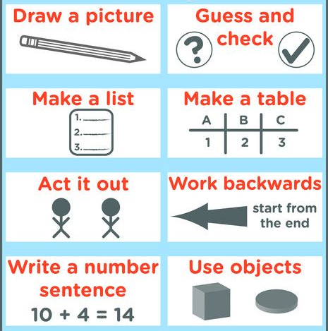
Hoe kun je het probleemoplossend vermogen van leerlingen ontwikkelen?
Maak een tekening
Doe een
gokje
De klassikale nabespreking
- Leerlingen representeren en verwoorden hun oplossingsmanier op een voor iedereen te volgen manier
Maak een tabel
Maak
een
lijstje
- Leerlingen controleren een oplossingsmanier. Mag het zo? Waarom? Is de oplossingsmanier correct uitgevoerd?
- Leerlingen bepalen of het probleem daadwerkelijk opgelost is.
Speel het na
Werk achteruit
Begin aan het eind
- Leerlingen vergelijken twee oplossingsmanieren en stellen overeenkomsten en verschillen vast.
- Leerlingen evalueren enkele oplossingsmanieren. Wat zijn voor- en nadelen?
Gebruik spullen
Schrijf een som op
- Leerlingen blikken terug op hun oplossingsproces. Hoe ben je begonnen? Wat heeft je op weg geholpen?
- Leerlingen vragen zich af wat ze van het oplossen van het probleem geleerd hebben.
(Deel de opgave in stukjes, zoek een patroon, maak de getallen kleiner, …)
De rol van de leerkracht is hierbij van cruciaal belang
Notes:
In de laatste fase van de les gaan leerlingen met elkaar in gesprek, leren van en met elkaar, maar dat kan uiteraard alleen als de leerkracht de regie voert. De rol van de leerkracht is hierbij van cruciaal belang. Hij weet waar hij heen wil. En het is van belang dat hij toen de leerlingen aan het werk waren, goed gekeken heeft wat ze deden en welke aanpakken ze kozen. Hij laat om te beginnen enkele leerlingen hun oplossingsmanier op een voor iedereen te volgen manier presenteren. Hier controleert de leerkracht voortdurend of het verwoorden of representeren op correcte en volledige wijze wordt gedaan en of iedereen het kan volgen. Pietje kan jij uitleggen wat Marietje heeft gedaan? Keesje, kan jij voorspellen wat Truusje hierna gedaan zal hebben? Leerlingen kunnen ook elkaar vragen stellen. Leerlingen controleren met elkaar de oplossingsmanier. Mag het zo? Waarom mag het zo? Is de oplossingsmanier correct uitgevoerd? Leerlingen bepalen of het probleem daadwerkelijk opgelost is. Hebben we nu gevonden waar we naar op zoek waren?
Vervolgens gaan we op zoek naar verbanden: Leerlingen vergelijken 2 oplossingsmanieren en zoeken overeenkomsten en verschillen. Het kan zijn dat de oplossingsmanieren eigenlijk hetzelfde zijn, maar dat Pietje het getekend heeft en Marietje alleen maar gerekend heeft. Leerlingen evalueren oplossingsmanieren. Wat zijn voor- en nadelen? Wat gaat handig en snel, maar heeft weer een groter risico op fouten? Welke aanpak kunnen we heel goed begrijpen, maar kost meer tijd?
De leerlingen blikken ook terug op hun oplossingsproces. Dat is meer op meta-niveau. Hoe ben je begonnen? Wat heeft je op weg geholpen? Een lijstje van heuristieken kan hierbij helpend zijn. Heuristieken zijn algemene aanpakken. Ze werken niet altijd bij elke opgave, maar er zijn er altijd wel een paar die je kunt proberen als je niet weet hoe je moet beginnen met een probleem. Kijk maar naar dit lijstje. Er zijn ook andere lijstjes met heuristieken. Gebruik zo’n lijstje bij de nabespreking, om ook in algemene zin van probleem oplossen te leren. Wat kun je doen als je niet weet hoe je moet beginnen? Het is belangrijk om samen vast te stellen wat we van het oplossen van het probleem hebben geleerd. Dat is zelden de oplossingsmanier zelf. Het gaat meestal om een metadoel. Zo’n nabespreking vraagt veel expertise van de leerkracht. Maar dat geldt ook van de tweede fase waarbij de leerkracht rondloopt leerlingen op weg moet helpen en moet interpreteren op welke wijze de kinderen de opgave al dan niet correct oplossen. Zeker als je bedenkt dat leerlingen hun denkstappen niet altijd en niet altijd duidelijk opschrijven. Als leerkracht werken aan het probleemoplossend vermogen van je leerlingen is niet eenvoudig.

Slide 21
Hoe kun je het probleemoplossend vermogen van leerlingen ontwikkelen?
Larsson & Ryve (2011) wrote about this:
The teacher must be able to handle a wide spectrum of student solutions in a way that makes the whole class advance.
He must anticipate student responses, monitor student responses during the explore phase, select student responses for whole class discussion, sequence student responses and connect student responses to each other and to powerful mathematical ideas.
It is hard to effectively orchestrate mathematical whole class discussions.
Larsson M. & Ryve A. (2011). Effective teaching through problem-solving by sequencing and connecting student solutions. In Proceedings of NORMA11: The Sixth Nordic Conference on Mathematics Education in Reykjavik, (425–434). Reykjavik: University of Iceland Press; 425–434: http://www.diva-portal.org/smash/get/diva2:562445/FULLTEXT01.pdf
Notes:
Larsson & Ryve schrijven over de klassikale nabespreking van een non-routine rekenprobleem:
The teacher must be able to handle a wide spectrum of student solutions in a way that makes the whole class advance.
He must anticipate student responses, monitor student responses during the explore phase, select student responses for whole class discussion, sequence student responses and connect student responses to each other and to powerful mathematical ideas.
It is hard to effectively orchestrate mathematical whole class discussions.

Slide 22

Hoe kun je het probleemoplossend vermogen van leerlingen ontwikkelen?
Als werken aan probleemoplossend vermogen zo moeilijk is, hoe kunnen tweedejaars voltijd studenten daar dan verder in komen?
De klassikale nabespreking verloopt beter en is productiever als de leerkracht vooraf bedenkt hoe het gesprek kan verlopen.
(Stein, et al., 2008)
Ik gaf studenten drie geschikte non-routine rekenproblemen
Ik liet ze daarmee drie lesjes geven in hun stageklas,
volgens de drie fasen van Stein et al. (2008)
En…
Ik liet ze hun lesjes héél uitvoerig voorbereiden
Notes:
Als werken aan probleemoplossend vermogen zo moeilijk is, hoe kunnen tweedejaars voltijd studenten daar dan verder in komen? Mary Stein bood een handreiking. Zij schreef: De klassikale nabespreking verloopt beter en is productiever als de leerkracht vooraf bedenkt hoe het gesprek kan verlopen. (Stein, et al., 2008). Ik gaf studenten geschikte non-routine rekenproblemen. Dat wil zeggen: Ik had een lijst met een low-floor-high-ceiling-problemen en zij kozen er drie uit op het niveau van hun groep. Ik liet ze daarmee drie lesjes geven in hun stageklas, volgens de drie fasen van Stein et al. (2008): Geef het probleem betekenis, laat leerlingen eraan werken, houd een klassikale nabespreking. (We hebben daarmee geoefend op de opleiding). Elk lesje duurde zo’n 15 tot 20 minuten.
En ik liet ze hun les van tevoren heel uitvoerig voorbereiden. Sterker nog: bij hun eerste lesje over hun eerste rekenprobleem, kregen ze al een zeer uitvoerig ingevulde lesvoorbereiding cadeau, die ze mochten gebruiken. Bij de andere twee moesten ze er zelf eentje maken. Ik gebruikte daarvoor het zogenoemde reken-tekenplan voor de leraar. (Wat ik zelf ontworpen heb)

Slide 23
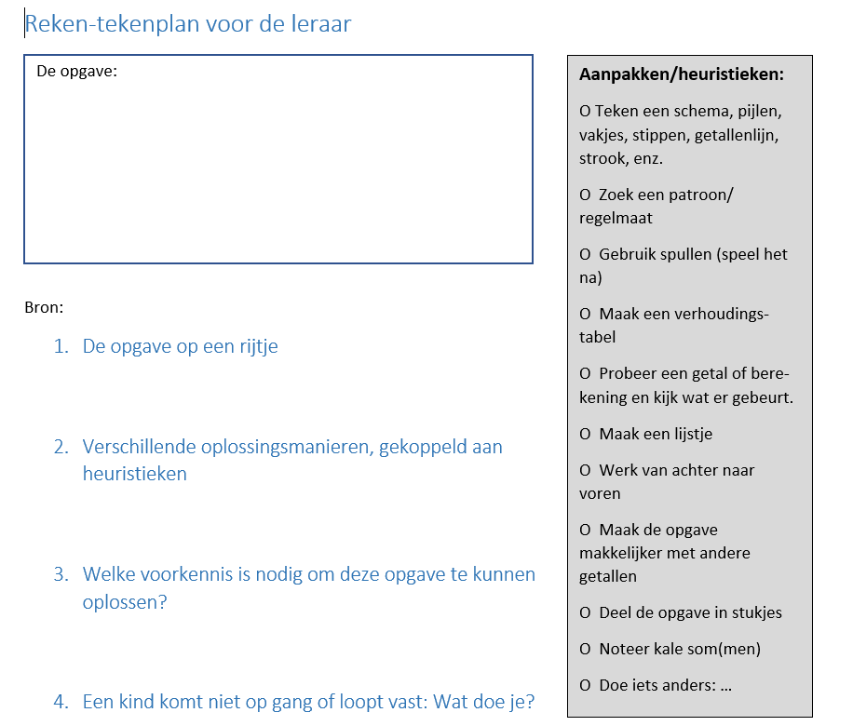
Hoe kun je het probleemoplossend vermogen van leerlingen ontwikkelen?
Reken-tekenplan voor de leraar
De opgave op een rijtje
2. Verschillende oplossingsmanieren, gekoppeld aan heuristieken
3. Een kind komt niet op gang of loopt vast: Wat doe je?
4. Mogelijke foutjes en probleempjes. Hoe ga je ermee om?
Verdiepingsvraag
Notes:
Dit is een leeg reken-tekenplan voor de leraar. In het kader komt het non-routine low-floor-high- ceiling probleem te staan.
Bij ‘de opgave op een rijtje’ wordt het probleem zo weergegeven dat leerlingen begrijpen waar het om gaat. Dit vormt de voorbereiding van de eerste lesfase ‘gezamenlijk het probleem betekenis geven’. Daarna bedenkt de leerkracht zoveel mogelijk verschillende oplossingsmanieren op zoveel mogelijk verschillende handelingsniveaus en noteert deze op een voor kinderen begrijpelijke manier. Hij kan zich hierbij laten inspireren door het lijstje heuristieken, dat hier rechts staat. Hij bedenkt hints om de leerling die vastloopt op gang te helpen. Hij bedenkt mogelijke fouten die leerlingen kunnen maken en hoe hij daarmee om zal gaan. En tot slot bedenkt hij een verdiepingsvraag. Die hij achter de hand houdt voor leerlingen die heel snel klaar zijn.

Slide 24
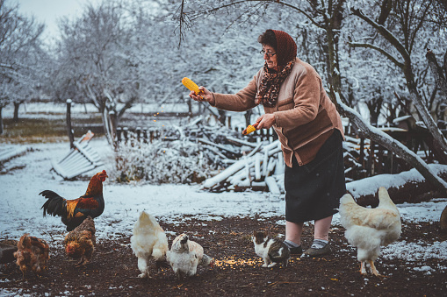
Hoe kun je het probleemoplossend vermogen van leerlingen ontwikkelen?
Een non-routine rekenprobleem voor leerlingen van groep 4/5.
Vul het ‘Reken-tekenplan voor de leraar’ in.
Bij de verschillende oplossingsmanieren wil ik graag oplossingsmanieren op verschillende handelingsniveaus zien, uitgewerkt op een voor kinderen begrijpelijke manier.
Oma roept al haar kippen en haar kat.
Er komen 20 poten aangelopen.
Hoeveel kippen heeft oma?
Notes:
Oma roept al haar kippen en haar kat. Er komen 20 poten aangelopen. Hoeveel kippen heeft oma?
Laten we dit formulier even oefenen met een probleem dat ik ook aan mijn studenten heb voorgelegd. Het is een non-routine rekenprobleem voor pakweg groep 4/5. Zou u het reken-tekenplan op basis van dit vraagstuk willen invullen? Probeer bij het bedenken van verschillende oplossingsmanieren, oplossingsmanieren op verschillende handelingsniveaus te bedenken, dus van informeel tot formeel, en dan ook nog op een voor kinderen begrijpelijke wijze genoteerd. U mag uiteraard samenwerken. Twee weten meer dan één. Ik heb ook mijn studenten aangemoedigd om hun lesvoorbereidingen gezamenlijk te maken.

Slide 25
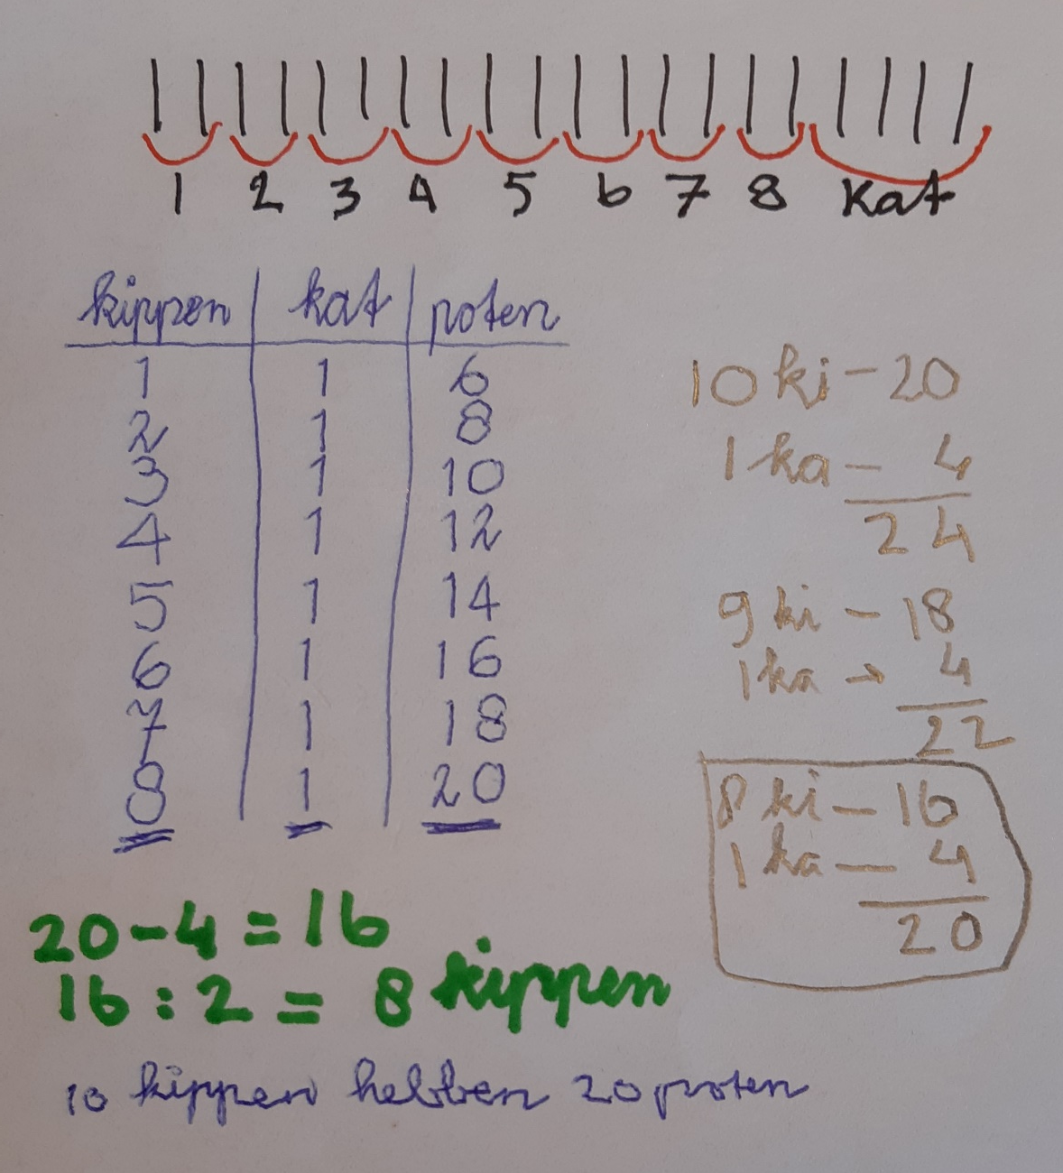
Hoe kun je het probleemoplossend vermogen van leerlingen ontwikkelen?
Hier ziet u oplossingsmanieren van leerlingen uit groep 4/5.
- Had u deze voorspeld?
- Kunt u ze betekenis geven?
- Welke twee zou u uitkiezen voor een gezamenlijke nabespreking en waarom die?
- Welke fouten had u voorspeld?
Wat is de meerwaarde van een goed doordacht ingevuld reken-tekenplan?
Oma roept al haar kippen en haar kat.
Er komen 20 poten aangelopen.
Hoeveel kippen heeft oma?
Notes:
Hier ziet u oplossingsmanieren van leerlingen uit groep 4/5.
- Had u deze voorspeld?
- Kunt u ze betekenis geven?
- Welke twee zou u uitkiezen voor een gezamenlijke nabespreking en waarom die?
- Welke fouten had u voorspeld?
Wat is de meerwaarde van een goed doordacht ingevuld reken-tekenplan?

Slide 26
Hoe kun je het probleemoplossend vermogen van leerlingen ontwikkelen?
Ik heb dus tweedejaarsstudenten, drie keer les laten geven met
een non-routine rekenprobleem (low-floor-high-ceiling)
volgens de drie lesfasen van Stein
met drie uitgebreid ingevulde rekentekenplannen
Notes:
Even een soort tussentijdse samenvatting.
Ik heb dus tweedejaarsstudenten, drie keer les laten geven met
een non-routine rekenprobleem (low floor high ceiling)
volgens de drie lesfasen van Stein
met drie uitgebreid ingevulde rekentekenplannen
Maar wat met je als leerkracht nu doen om die drie lesfasen zo goed mogelijk te laten verlopen? Welke leerkrachtvaardigheden heb je daarvoor nodig? En hoe kun je die ontwikkelen?
Feedback en reflecteren vormen beproefde middelen om leerkrachthandelen bewust te worden en te verbeteren.
Sabine Lit en ik hebben een feedbackinstrument ontwikkeld, waarmee de praktijkopleider feedback kon geven en de student zelf ook na afloop kon reflecteren op zijn lesje.

Slide 27
Hoe kun je het probleemoplossend vermogen van leerlingen ontwikkelen?
Feedback-instrument
Stap 1: de student verheldert het probleem
Hij zorgt dat het probleem verhelderd wordt, checkt of alle leerlingen kunnen beginnen, doet dit op interactieve wijze en neemt het denkwerk niet weg.
Stap 2: de leerlingen zijn aan het werk. De student loopt rond, helpt waar nodig en bereidt de gezamenlijke nabespreking voor.
Deze stap wordt niet beoordeeld
Stap 3: de leerlingen presenteren en begrijpen oplossingsmanieren. De student legt verbanden en stelt leeropbrengst vast.
De student kiest 2 – 3 oplossingsmanieren laat deze in een doordachte volgorde presenteren, zorgt dat leerlingen elkaar begrijpen en betrokken zijn op elkaar. Zorgt voor wiskundige verdieping: Klopt het? Mag het zo? Waarom? De student vraagt naar overeenkomsten en verschillen, voor- en nadelen van de oplossingsmanieren. De student bespreekt wat leerlingen geleerd hebben over probleemoplossen. Hij zorgt voor interactie en wiskundige verdieping.
Notes:
Het feedback-instrument is nog in ontwikkeling. Ik werk nu even met een verkorte, voorlopige versie om jullie een eerste indruk te kunnen geven.
Hier valt op dat stap 2 niet beoordelen, omdat een observant niet goed kan waarnemen wat er zich precies afspeelt als de student rondloopt en een gesprekje heeft met een individuele leerling.
We gaan het instrument nu gebruiken om de les van een student te bekijken. Dit is een gewone gemiddelde student uit mijn groepen op de HU. Hij geeft voor de derde keer een lesje volgens de stappen van Stein

Slide 28
Hoe kun je het probleemoplossend vermogen van leerlingen ontwikkelen?
Getal knippen
James schrijft het getal 5021972970 op een blaadje.
Vervolgens knipt hij het blaadje op 2 plekken door.
Nu heeft hij 3 getallen.
James telt deze 3 getallen bij elkaar op.
Wat is de kleinste uitkomst die James kan krijgen?
Los het probleem op.
Welke oplossingsmanieren zullen kinderen gebruiken?
Welke zou je in een klassikale uitwisseling aan de orde stellen?
Notes:
Dit is het probleem dat in de les aan bod komt.
Getal knippen
James schrijft het getal 5021972970 op een blaadje.
Vervolgens knipt hij het blaadje op 2 plekken door.
Nu heeft hij 3 getallen.
James telt deze 3 getallen bij elkaar op.
Wat is de kleinste uitkomst die James kan krijgen?
Los het probleem op.
Welke oplossingsmanieren zullen kinderen gebruiken?
Welke zou je in een klassikale uitwisseling aan de orde stellen?
De student staat in een lokaal met een vreemde ruit naast het bord waardoor het andere lokaal zichtbaar is, maar blijkbaar zijn de leerlingen dat gewend.

Slide 29
Hoe kun je het probleemoplossend vermogen van leerlingen ontwikkelen?
Feedback-instrument
Stap 1: de student verheldert het probleem
Hij zorgt dat het probleem verhelderd wordt, checkt of alle leerlingen kunnen beginnen, doet dit op interactieve wijze en neemt het denkwerk niet weg.
Stap 2: de leerlingen zijn aan het werk. De student loopt rond, helpt waar nodig en bereidt de gezamenlijke nabespreking voor.
Deze stap wordt niet beoordeeld
Stap 3: de leerlingen presenteren en begrijpen oplossingsmanieren. De student legt verbanden en stelt leeropbrengst vast.
De student kiest 2 – 3 oplossingsmanieren laat deze in een doordachte volgorde presenteren, zorgt dat leerlingen elkaar begrijpen en betrokken zijn op elkaar. Zorgt voor wiskundige verdieping: Klopt het? Mag het zo? Waarom? De student vraagt naar overeenkomsten en verschillen, voor- en nadelen van de oplossingsmanieren. De student bespreekt wat leerlingen geleerd hebben over probleemoplossen. Hij zorgt voor interactie en wiskundige verdieping.
Wat vind je van het leerkrachthandelen? Noteer tips en tops.
Notes:
We gaan om te beginnen de eerste stap bekijken.
De student verheldert het probleem.
Wat vind je van het leerkrachthandelen? Noteer tips en tops.

Slide 30
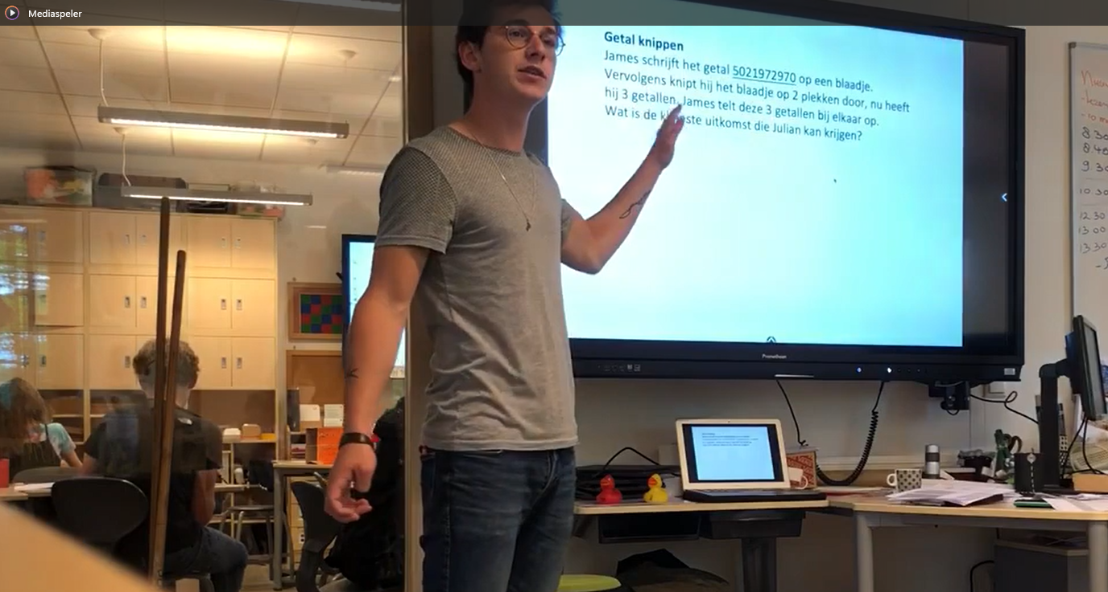
Hoe kun je het probleemoplossend vermogen van leerlingen ontwikkelen?
Lesstap 1 Probleemverhelderen: 0 – 4.28 min
Notes:
Lesstap 1: Probleem verhelderen: 0 – 4.28 minuten

Slide 31
Hoe kun je het probleemoplossend vermogen van leerlingen ontwikkelen?
Feedback-instrument
Stap 1: de student verheldert het probleem
Hij zorgt dat het probleem verhelderd wordt, checkt of alle leerlingen kunnen beginnen, doet dit op interactieve wijze en neemt het denkwerk niet weg.
Stap 2: de leerlingen zijn aan het werk. De student loopt rond, helpt waar nodig en bereidt de gezamenlijke nabespreking voor.
Deze stap wordt niet beoordeeld
Stap 3: de leerlingen presenteren en begrijpen oplossingsmanieren. De student legt verbanden en stelt leeropbrengst vast.
De student kiest 2 – 3 oplossingsmanieren laat deze in een doordachte volgorde presenteren, zorgt dat leerlingen elkaar begrijpen en betrokken zijn op elkaar. Zorgt voor wiskundige verdieping: Klopt het? Mag het zo? Waarom? De student vraagt naar overeenkomsten en verschillen, voor- en nadelen van de oplossingsmanieren. De student bespreekt wat leerlingen geleerd hebben over probleemoplossen. Hij zorgt voor interactie en wiskundige verdieping.
Wat vind je van het leerkrachthandelen? Noteer tips en tops.
Notes:
Wat vonden jullie van stap 1. Tips en tops voor Fier?

Slide 32
Hoe kun je het probleemoplossend vermogen van leerlingen ontwikkelen?
Feedback-instrument
Stap 3: de leerlingen presenteren en begrijpen oplossingsmanieren. De student legt verbanden en stelt leeropbrengst vast.
De student kiest 2 – 3 oplossingsmanieren laat deze in een doordachte volgorde presenteren, zorgt dat leerlingen elkaar begrijpen en betrokken zijn op elkaar. Zorgt voor wiskundige verdieping: Klopt het? Mag het zo? Waarom? De student vraagt naar overeenkomsten en verschillen, voor- en nadelen van de oplossingsmanieren. De student bespreekt wat leerlingen geleerd hebben over probleemoplossen. Hij zorgt voor interactie en wiskundige verdieping.
Wat vind je van het leerkrachthandelen? Noteer tips en tops.
Notes:
Lesstap 2 slaan we over.
We bekijken lesstap 3: de leerlingen presenteren en begrijpen oplossingsmanieren.
De student kiest 2 – 3 oplossingsmanieren laat deze in een doordachte volgorde presenteren, zorgt dat leerlingen elkaar begrijpen en betrokken zijn op elkaar. Zorgt voor wiskundige verdieping: Klopt het? Mag het zo? Waarom? Wat hebben we geleerd?
Wat vind je van het leerkrachthandelen? Noteer tips en tops.

Slide 33
Hoe kun je het probleemoplossend vermogen van leerlingen ontwikkelen?
Lesstap 3: de leerlingen presenteren en begrijpen oplossingsmanieren. De student legt verbanden en stelt leeropbrengst vast. 11.37 – 18.36 min

Slide 34
Hoe kun je het probleemoplossend vermogen van leerlingen ontwikkelen?
Feedback-instrument
Stap 3: de leerlingen presenteren en begrijpen oplossingsmanieren. De student legt verbanden en stelt leeropbrengst vast.
De student kiest 2 – 3 oplossingsmanieren laat deze in een doordachte volgorde presenteren, zorgt dat leerlingen elkaar begrijpen en betrokken zijn op elkaar. Zorgt voor wiskundige verdieping: Klopt het? Mag het zo? Waarom? De student vraagt naar overeenkomsten en verschillen, voor- en nadelen van de oplossingsmanieren. De student bespreekt wat leerlingen geleerd hebben over probleemoplossen. Hij zorgt voor interactie en wiskundige verdieping.
Wat vind je van het leerkrachthandelen? Noteer tips en tops.
Notes:
Wat vonden jullie van stap 3? Tips en tops voor Fier?

Slide 35
Hoe kun je het probleemoplossend vermogen van leerlingen ontwikkelen?
Feedback op het feedbackinstrument?
Feedback-instrument
Stap 1: de student verheldert het probleem
Hij zorgt dat het probleem verhelderd wordt, checkt of alle leerlingen kunnen beginnen, doet dit op interactieve wijze en neemt het denkwerk niet weg.
Stap 2: de leerlingen zijn aan het werk. De student loopt rond, helpt waar nodig en bereidt de gezamenlijke nabespreking voor.
Deze stap wordt niet beoordeeld
Stap 3: de leerlingen presenteren en begrijpen oplossingsmanieren. De student legt verbanden en stelt leeropbrengst vast.
De student kiest 2 – 3 oplossingsmanieren laat deze in een doordachte volgorde presenteren, zorgt dat leerlingen elkaar begrijpen en betrokken zijn op elkaar. Zorgt voor wiskundige verdieping: Klopt het? Mag het zo? Waarom? De student vraagt naar overeenkomsten en verschillen, voor- en nadelen van de oplossingsmanieren. De student bespreekt wat leerlingen geleerd hebben over probleemoplossen. Hij zorgt voor interactie en wiskundige verdieping.
Notes:
Hebben jullie tips en tops om het feedbackformulier aan te passen?

Slide 36

Hoe kun je het probleemoplossend vermogen van leerlingen ontwikkelen?
Reacties uit de cursusevaluatie:
Ik heb meer moeite met het geven van deze lessen dan met ‘normale’ rekenlessen.
Ik vond het lastig om het denkwerk niet zomaar weg te nemen. Vaak was ik al stappen aan het zetten die de leerling eigenlijk nog moest doen. Hier moet ik in het vervolg dus nog aan werken.
Ik stelde eerst antwoordgerichte vragen en deze cursus heeft me doen realiseren dat ik meer procesgerichte vragen moet stellen.
Eerst was ik niet tevreden met mijn ontwikkeling. Ik kon niet alle vragen stellen die ik wilde stellen en bij het presenteren van de oplossingsmanieren ging het verwoorden bij de kinderen niet zo goed en ging ik te veel invullen. Maar ik heb veel nieuwe dingen gedaan en geoefend. Bij de derde les kon ik kinderen beter stimuleren en begeleiden. Dus ik ben blij met mijn ontwikkeling, maar moet nog wel verder groeien.
Mijn stageklas was dit niet gewend
Mijn praktijkopleider vindt het interessant, maar zegt dat hier geen tijd voor is.
Notes:
Aan het eind van de cursus heb ik de studenten een cursusevaluatie laten invullen. Over het algemeen waren de reacties positief. De studenten vonden het nieuw, leerzaam, moesten hun grenzen verleggen om dit goed voor elkaar te krijgen, ontdekten dat ze als leerkracht nieuwe dingen moeten leren. Ze zijn over het algemeen overtuigd geraakt dat werken aan probleem oplossen belangrijk is.
En ze hebben ontdekt dat het op de meeste scholen nog maar weinig gebeurt.
Ik heb er enkele reacties uit gepikt.
Wat vinden jullie van deze reacties?

Slide 37

Hoe kun je het probleemoplossend vermogen van leerlingen ontwikkelen?
Hebben jullie nog tips en tops voor de cursus en het onderzoek?
Zijn er nog vragen?
Notes:
Dit zijn onze eerste stappen op weg naar het ontwikkelen van leerkrachtvaardigheden die bij kunnen dragen aan de ontwikkeling van hogere orde denkvaardigheden bij kinderen. Sabine is in februari begonnen met een promotieonderzoek dat hierover gaat.
We horen heel graag of jullie nog tips en tops voor ons hebben.

